Slide 1
Физикальное обследование. Лабораторные Инструментальные диагностические исследования для выявления сахарного диабета у детей
Федеральное государственное бюджетное учреждение высшего образования Башкирский государственный медицинский университет Министерства здравоохранения РФ
проф. Дружинина Н.А
Кафедра педиатрии им. Л.д.Гатауллиной
Уфа-2023г

Slide 2
Физиология поджелудочной железы

Slide 5
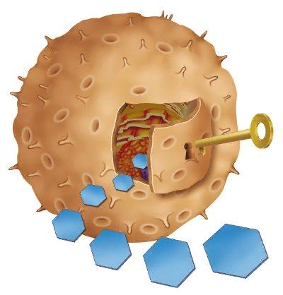

Slide 6
График секреции инсулина Поджелудочная железа работает в базис-болюсном режиме

Slide 7
Основное место действия инсулина- печень.
Основная роль инсулина- это регуляция энергетического обмена.
*Базальный инсулин - между приемами пищи способствует рациональному расходу запасов печеночного гликогена в зависимости от энергетических затрат организма.
*Болюсный инсулин после приема пищи обеспечивает усвоение глюкозы тканями и складирование глюкозы(энергетического материала) в виде гликогена в клетках организма.

Slide 8
Гликоген печени
Гликоген хранится в цитоплазме клетки в форме гранул диаметром 10-40 нм. Гликоген депонируется главным образом в печени и скелетных мышцах. Гликоген может синтезироваться во многих клетках, например в нейронах, макрофагах, клетках жировой ткани, но содержание его в этих тканях незначительно. В организме может содержаться до 450 г гликогена.
После приёма пищи, богатой углеводами, запас гликогена в печени может составлять примерно 5% от её массы. В мышцах запасается около 1% гликогена, однако масса мышечной ткани значительно больше и поэтому общее количество гликогена в мышцах в 2 раза больше, чем в печени.
Основная роль гликогена печени – энергетическая, он служит источником энергии между приемами пищи для поддержания уровня глюкозы в крови в период голодания. Поэтому содержание гликогена в печени изменяется в зависимости от ритма питания. При длительном голодании оно снижается почти до нуля.
В состоянии покоя основная задача инсулина – сохранять запасы гликогена в печени.

Slide 9
Гликоген мышц
Мышечный гликоген не может быть источником энергии для всего организма;
Гликоген мышц служит резервом глюкозы - источника энергии при мышечном сокращении. Мышечный гликоген не используется для поддержания уровня глюкозы в крови.
Не в состоянии высвобождаться из мышечных клеток и повышать уровень гликемии
Обеспечивает энергией только работающую мышцу и не более 5-10 минут
В клетках мышц нет фермента глюкозо-6-фосфатазы, и образование свободной глюкозы невозможно. Расход гликогена в мышцах зависит в основном от физической нагрузки .

Slide 11
Что происходит при дефиците инсулина?
Дефицит инсулина приводит к нарушению энергетического обмена.
Нехватка болюсного инсулина приводит к нарушению утилизации глюкозы крови и синтеза гликогена в печени.
Дефицит базального инсулина приводит к тому, что запасы гликогена в печени не сохранются→ хроническая гипергликемия и истощение запасов гликогена→ энергетический голод.

Slide 12
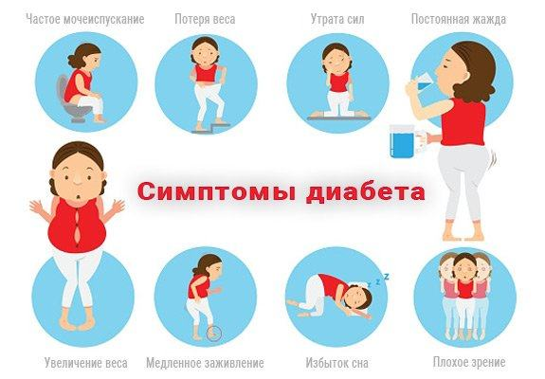

Slide 14
Как работает инсулин?

Slide 15
Сахарный диабет
Сахарный диабет- группа заболеваний обмена веществ различной этиологии, характеризующееся хронической гипергликемией, возникающей в результате нарушения секреции или действия инсулина, либо обоих факторов одновременно.

Slide 16
Диагностические критерии сахарного диабета
1. Клиника сахарного диабета+ концентрация глюкозы в случайной пробе плазмы ≥11,1 ммоль/л
2. Концентрация глюкозы в плазме натощак≥ 7,0 ммоль/л
3. Концентрация глюкозы в плазме на 120 минуте глюкозотолерантного теста ≥ 11,1 ммоль/л
4. Гликированный гемоглобин ≥ 6,5%
Если гипергликемия умеренная и острые метаболические нарушения (кетоз/кетоацидоз) отсутствуют, любая лабораторная находка должна быть подтверждена через несколько дней.

Slide 17
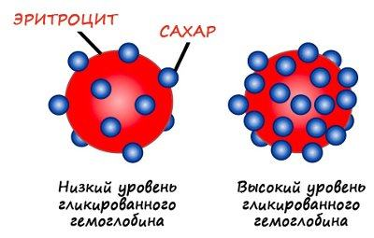

Slide 19
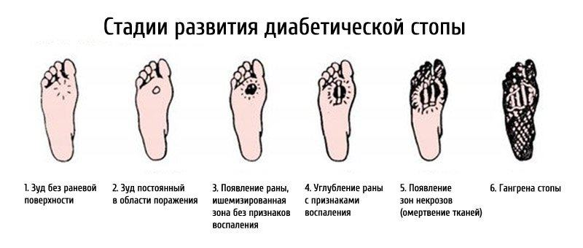

Slide 20
Этиологическая классификация нарушений углеводного обмена
Сахарный диабет 1 тип (деструкция β-клеток, приводящая к абсолютной недостаточности инсулина):
-аутоиммунный;
-идиопатический
2. Сахарный диабет 2 тип(резистентность к инсулину/ секреторный дефект β-клеток)
3. Другие специфические типы сахарного диабета:
-генетические дефекты β-клеточной функции( MODY), неонатальный;

Slide 22
-генетические дефекты в действии инсулина (Лепрехаунизм, синдром Рабсона-Менделхолла, Резистентность к инсулину типа А; Липоатрофический диабет),
-болезни экзокринной части поджелудочной железы(муковисцидоз, панкреатит, панкреотомия),
-эндокринопатии (Синдром Иценко-Кушинга, акромегалия, феохромоцитома),
-диабет индуцированный лекарственными веществами(интерфероны, тиазиды, глюкокортикостероиды, диазоксид, никотиновая кислота),
-СД при инфекционных заболеваниях(краснуха, ЦМВ, Коксаки, аденовирусная инфекция),
-необычные формы иммуноопосредованного диабета(«stiff-man» - синдром (синдром обездвиженности),
-другие генетические синдромы сочетающиеся с диабетом(DIDMOAD,синдром Вольфрама, синдром Лоуренса-Муна-Барде-Бидля, порфирия, синдром Прадера-Вилли).

Slide 23
Сахарный диабет 1 типа
аутоиммунное заболевание у генетически предрасположенных лиц, характеризующееся инсулиновой недостаточностью вследствие аутоиммунной деструкции бета-клеток

Slide 24
Факторы, способствующие развитию сахарного диабета 1 типа
1) Генетика. Наиболее значимые ассоциации генов HLA: DR3, DR4, DQA, DQB,
2) Провоцирующие факторы внешней среды:
- вирусы(корь, краснуха, ЦМВ, Коксаки, грипп, эпидемический паротит),
- характер питания (искусственное питание инициирует аутоагрессию белками коровьего молока; токсические вещества; дефицит витамина Д)

Slide 25
Иммунологические маркеры сахарного диабета 1 типа
1. АОК, ICA- антитела к островковым клеткам(65-85% при манифестации СД),
2. АИ, IAA- антитела к инсулину(20-60%),
3. АГДК, GADA- антитела к глутаматдекарбоксилазе (80%),
4. Анти-IA2, IA-2ab- антитела к тирозинфосфатазе,
5. Антитела к транспортеру Zn8.

Slide 26
Неонатальный сахарный диабет
Диагностируется в первые 6 месяцев жизни
Распространенность 1:400 000 новорожденных
Виды: 1) транзиторный:
-аномалия хромосомы 6q24, мутации генов ZAC, HYAMI, SUR1);
-проходит через 12 недель;
- в 50% случаев проявляется снова через 10-15 лет;
Тактика: временная инсулинотерапия при постановке диагноза, наблюдение в период пубертата .
2) перманентный (кальциевый канал β-клеток постоянно открыт):
-мутации генов KCNJ11, ABCC8
-в 90% случаев мутации спонтанные;
-DEND- синдром (developmental delay, epilepsy and neonatal diabetes syndrome- задержка развития, эпилепсия, неонатальный диабет);
Тактика: интенсифицированная инсулинотерапия, при определенных мутациях гена KCNJ11 возможно лечение препаратами сульфонилмочевины 0,4-0,8 мг/кг/сут.

Slide 27
Клинические признаки сахарного диабета 1 типа
1) Жажда
2) Полиурия
3) Похудание
4)Повышенный аппетит
5) Зуд кожи

Slide 28
MODY- диабет (юношеский диабет взрослого типа)
Распространенность 0,15-17,4% ( в среднем 2-5%)
Передается аутосомно-доминантным путем, моногенный тип наследования
Развивается в молодом возрасте (до 25 лет)
Отсутствуют аутоантитела, ассоциированные с сахарным диабетом 1 типа
Кетоз отсутствует
Низкая потребность в инсулине или возможность обходиться без него

Slide 29
Группа риска MODY
1) Наследственность (2-3 поколения с сахарным диабетом, минимум один член семьи до 25 лет, без потребности в инсулине);
2) Отсутствие антител к панкреатическим антигенам;
3) Определяемый уровень С-пептида при наличии гипергликемии после завершения медового месяца ( через 5 лет от манифестации сахарного диабета);
4) Отсутствие ожирения;
5) Отсутствие маркеров инсулинорезистентности ( СПКЯ, черный акантоз, пониженный уровень ЛПВП, повышенный уровень триглицеридов)
6) Глюкозурия в сочетании с нормогликемией у пациентов без заболеваний почек

Slide 30
MODY 2 (легкая гипергликемия натощак)
Гетерозиготная мутация гена глюкокиназы (GCK) Хромосома 7
Нарушение фосфорилирования глюкозы
Нарушение чувствительность β-клеток к глюкозе
Клиника: Умеренная гипергликемия (5,5-8,0 ммоль/л) натощак с рождения, диагностируется позднее, не прогрессирует;
Адекватная секреция инсулина;
Разница уровня глюкозы на ОГТТ < 4,5 ммоль/л;
Гликированный гемоглобин до 7,5 %
Симптомы заболевания отсутствуют
Отягощенная наследственность
Макро- и микрососудистые осложнения наблюдаются редко
Лечение: только во время беременности, у детей- диета и физические нагрузки. При недостаточной компенсации возможна инсулинотерапия.

Slide 31
MODY 5 ( СД с внепанкреатическими проявлениями)
Мутация гена HNF1B , хромосома 17 (экспрессируется в почках, поджелудочной железе, печени, репродуктивных органах)
Комбинация печеночной инсулинорезистентности и дисфункция β-клеток
Клиника: поликистоз почек, дисплазия почек, аномалии МВП, пороки развития гениталий.
Низкий вес при рождении
Прогрессирует быстрее, чем MODY3
Возможен кетоацидоз
Отсутствует чувствительность к препаратам сульфонилмочевины
Лечение: инсулинотерапия

Slide 32
2) Синдром Роджера- чувствительная к тиамину мегалобластная анемия:
- аутосомно-рецессивное наследование (мутация гена SLC19A2)
- включает мегалобластную анемию, сахарный диабет и нейросенсорную тугоухость
Лечение: инсулинотерапия
3) Синдром Альстрема: дистрофия сетчатки, нейросенсорная тугоухость, раннее ожирение, сахарный диабет, кардиомиопатия, гиперлипидемия, патология печени. Сахарный диабет характеризуется инсулинорезистентностью
Лечение: метформин, при отсутствии компенсации- инсулинотерапия.

Slide 33
Синдром Альстрема

Slide 58
